Slide 1
Программа «Графики функций»
Андронов С.и. Иу8-32

Slide 2
Основные возможности
Построение графиков по введенному выражению.
Настраеваемый диапазон построения.
Возможность сохранения графика.
Поддерживаемые операции и функции:log,exp,cos,sin,tan,-,/,+,*,^.

Slide 3
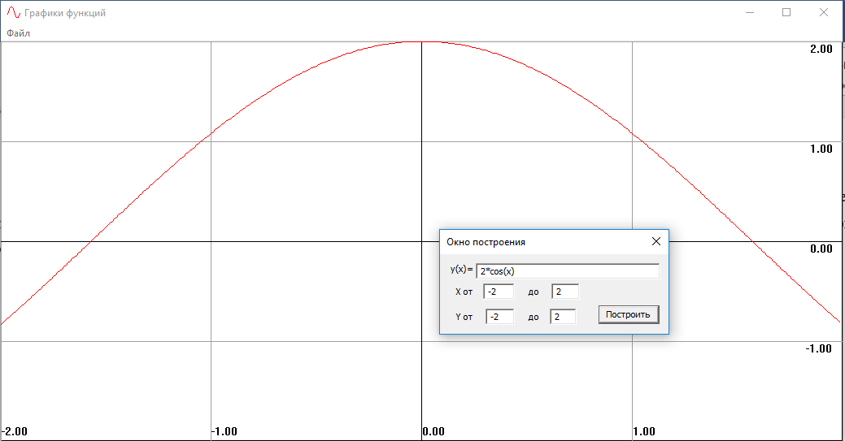
Интерфейс

Slide 4
Парсер
Пример парсинга выражения
«2*cos(x)»
Объект ariphmetic_node
expression="2*cosx"
var=NULL
number=-1
operation='*'
expression="2"
var=NULL
numder=2
operation=NULL
expression="cos(x)"
var=NULL
number=-1
operation='c'
expression="x"
var='x'
number=-1
operation=NULL
nullptr

Slide 5
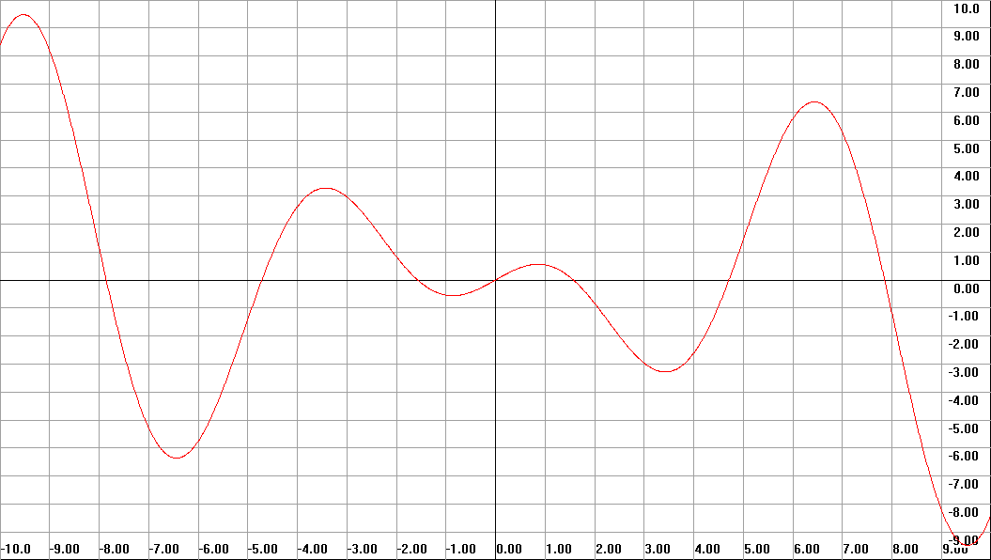
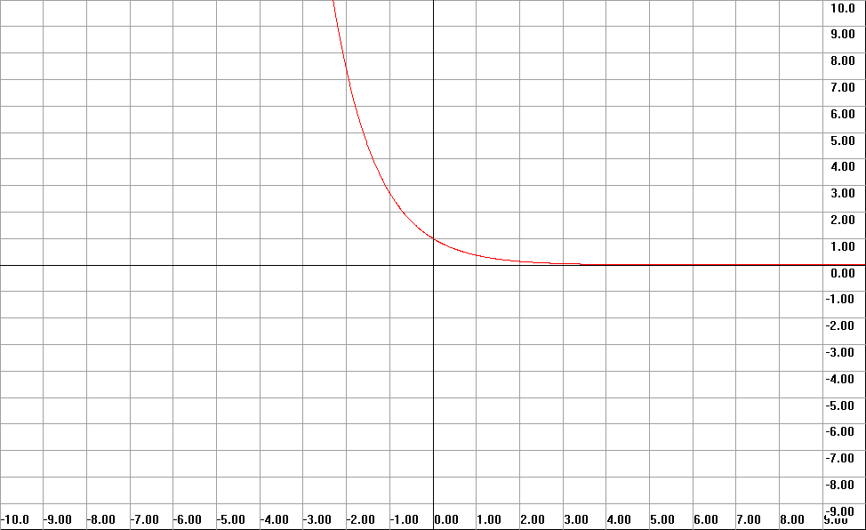
Примеры сохранения графиков
x*cosx
exp-x

Slide 6
Простота выражений
сosx
сosexp-x
logx+1
sin10.3
cos(x)
cos(exp(-x))
log(x)+1
sin(10.3)

Slide 7
Спасибо за внимание

